Slide 1
Lab-5 Video 게임의 설계
명지대학교 전자공학과
박 상 윤

Slide 2
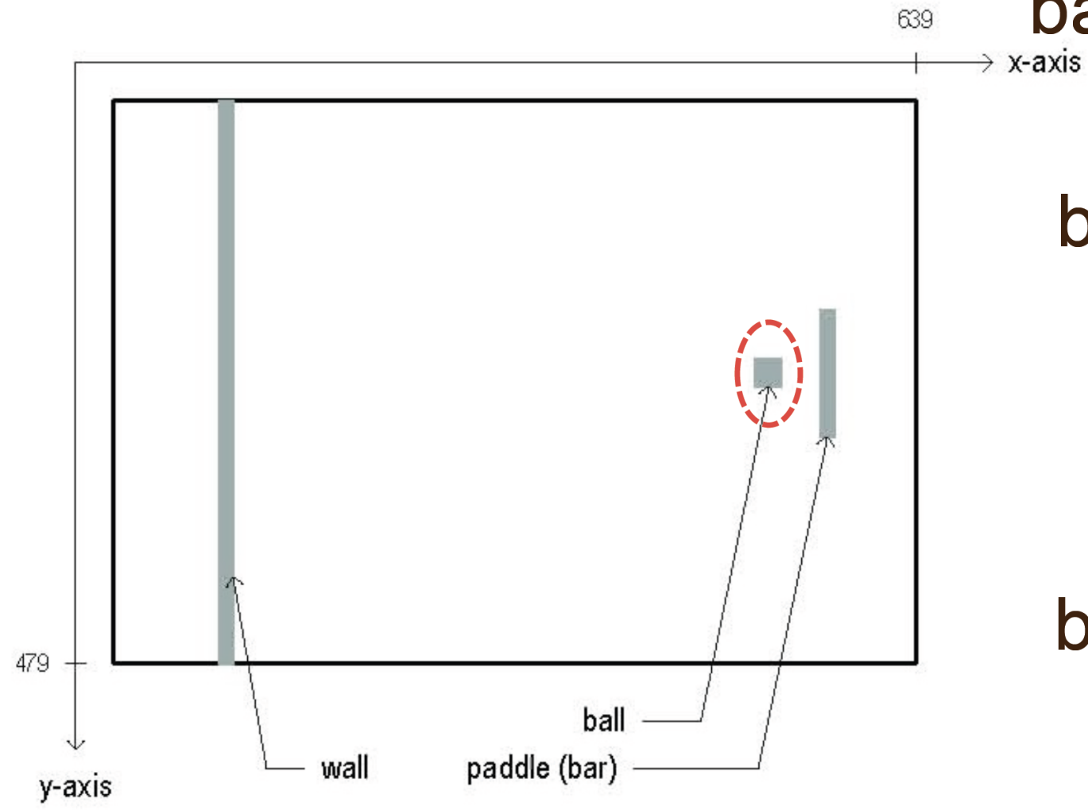
PONG Game 구성
Pong 게임

Slide 3
물체 움직임의 기본 원리
물체의 꼭지점
변수 설정
꼭지점 이용한 물체 영역 설정
frame_tick=1꼭지점 이동
영역 색칠

Slide 4
상수값 설정
// 화면 크기 설정
parameter MAX_X = 640;
parameter MAX_Y = 480;
//wall 의 좌표 설정
parameter WALL_X_L = 32;
parameter WALL_X_R = 35;
//bar의 x 좌표
parameter BAR_X_L = 600;
parameter BAR_X_R = 603;
//bar 속도, bar size
parameter BAR_Y_SIZE = 72;
parameter BAR_V = 4;
//ball 속도, ball size
parameter BALL_SIZE = 8;
parameter BALL_V = 4;

Slide 5
Bar의 움직임
assign bar_y_t = current_bar_y; //bar의 top
assign bar_y_b = bar_y_t + BAR_Y_SIZE - 1; //bar의 bottom
assign bar_on = (x>=BAR_X_L && x<=BAR_X_R && y>=bar_y_t && y<=bar_y_b)? 1 : 0;
assign frame_tick = (y==MAX_Y-1 && x==MAX_X-1)? 1 : 0;
always @* begin
if (game_stop) next_bar_y <= (MAX_Y-BAR_Y_SIZE)/2;
else if (key_pulse==5'h11 && bar_y_b<=MAX_Y-1-BAR_V) next_bar_y = current_bar_y + BAR_V;
else if (key_pulse==5'h14 && bar_y_t>=BAR_V) next_bar_y = current_bar_y - BAR_V;
else next_bar_y = current_bar_y;
end
물체의 꼭지점 변수 설정:
위/아래로만 움직이므로 y만 변수 설정
꼭지점 이용한 영역 설정
// 방법1: key_pulse를 이용하여 키를 누를 때 마다 BAR_V만큼 한 번만 움직임
//방법2: key와 frame_tick을 이용하여 키를 누르고 있으면 매 frame마다 BAR_V만큼 계속 움직임 (적용되어 있는 코드)
always @* begin
if (game_stop) next_bar_y <= (MAX_Y-BAR_Y_SIZE)/2;
else if (frame_tick==1 && key==5'h11 && bar_y_b<=MAX_Y-1-BAR_V) next_bar_y = current_bar_y + BAR_V;
else if (frame_tick==1 && key==5'h14 && bar_y_t>=BAR_V) next_bar_y = current_bar_y - BAR_V;
else next_bar_y = current_bar_y;
end
always @(posedge clk, posedge rst) begin
if (rst) current_bar_y <= (MAX_Y-BAR_Y_SIZE)/2;
else current_bar_y <= next_bar_y;
end
//다음 위치를 현재 위치로 업데이트

Slide 6
Ball의 움직임
assign ball_x_l = current_ball_x; //ball의 left
assign ball_x_r = current_ball_x + BALL_SIZE - 1;
assign ball_y_t = current_ball_y; //ball의 top
assign ball_y_b = current_ball_y + BALL_SIZE - 1;
assign ball_on = (x>=ball_x_l && x<=ball_x_r && y>=ball_y_t && y<=ball_y_b)? 1 : 0;
assign reach_top = (ball_y_t==0)? 1 : 0;
assign reach_bottom = (ball_y_b>MAX_Y-1)? 1 : 0;
assign reach_wall =(ball_x_l<=WALL_X_R)? 1 : 0;
assign reach_bar = (ball_x_r>=BAR_X_L && ball_x_r<=BAR_X_R && ball_y_b>=bar_y_t && ball_y_t<=bar_y_b)? 1 : 0;
assign miss_ball = (ball_x_r>MAX_X)? 1 : 0;
꼭지점 설정: 사방으로 움직이므로 x, y 좌표 모두 변수로 설정
꼭지점 이용한 영역 설정

Slide 7
Ball의 움직임
always @* begin
if (game_stop) next_ball_vx = -1*BALL_V; //시작할 때는 왼쪽으로
else if (reach_wall) next_ball_vx = BALL_V; //벽에 부딪히면 오른쪽으로
else if (reach_bar) next_ball_vx = -1*BALL_V; //바에 튕기면 왼쪽으로
else next_ball_vx = current_ball_vx; //아니면 가던 방향으로
end
always @* begin
if (game_stop) next_ball_vy = BALL_V; //시작할 때는 아래로
else if (reach_top) next_ball_vy = BALL_V; //천장에 부딪히면 아래로.
else if (reach_bottom) next_ball_vy = -1*BALL_V; //바닥에 부딪히면 위로
else next_ball_vy = current_ball_vy; //아니면 가던 방향으로
end
always @(posedge clk, posedge rst) begin
if (rst) begin
current_ball_vx <= -1*BALL_V;
current_ball_vy <= BALL_V;
end
else begin
current_ball_vx <= next_ball_vx;
current_ball_vy <= next_ball_vy;
end
end
ball의 다음 x 방향 정하기
ball의 다음 y 방향 정하기
위에서 구한 ball의 다음 방향을 현재 방향으로 업데이트

Slide 8
Ball의 움직임
always @* begin
if (game_stop) begin
next_ball_x = MAX_X/2;
next_ball_y = MAX_Y/2;
end
else if (frame_tick) begin
next_ball_x = current_ball_x + current_ball_vx;
next_ball_y = current_ball_y + current_ball_vy;
end
else begin
next_ball_x = current_ball_x;
next_ball_y = current_ball_y;
end
end
always @(posedge clk, posedge rst) begin
if (rst) begin
current_ball_x <= MAX_X/2;
current_ball_y <= MAX_Y/2;
end
else begin
current_ball_x <= next_ball_x;
current_ball_y <= next_ball_y;
end
end
ball의 다음 위치 구하기
위에서 구한 ball의 다음 위치를 현재 위치로 업데이트

Slide 9
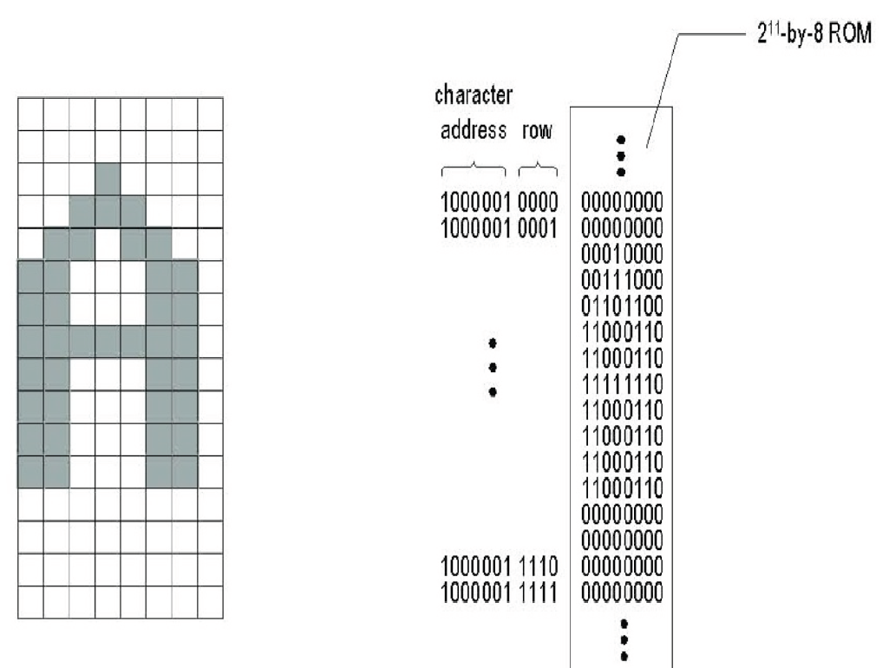
Font ROM을 이용한 글자 새기기
글자의 크기는 8 x 16 으로서, 모든 글자는 ROM에 저장되어 있다: Font ROM
A의 char_addr = x41
Font ROM의 주소는 11bit = {char_addr, row_addr}
char_addr (7비트): 특정 글자의 주소를 의미 (ASCII 코드와 일치)
row_addr (4비트): 글자 내에서 0부터 15까지 증가

Slide 10
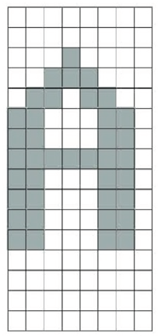
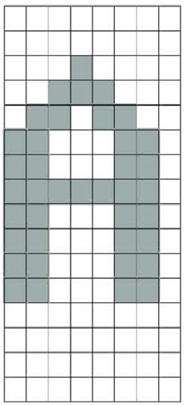

Font ROM을 이용한 글자 새기기
꼭지점(x_{l} , y_{t})
addr={0x41,0000}
addr={0x41,0001}
addr={0x41,0010}
16
char_addr
row_addr은 0부터 증가하므로, y-y_{t}
8
addr={0x41,1101}
addr={0x41,1110}
addr={0x41,1111}
ROM 데이터의 인덱스와 (x-x_{l}) 의 인덱스 서로 반대이므로 font_word[~(x-x_{l})]와 같이 ~ 을 붙여야 함.
font_word[7]
font_word[0]
x-x_{l}=0이므로 7이 나오게 하려면
~을 붙여야 함. 즉, ~0=7
x-x_{l}=7이므로 0이 나오게 하려면
~을 붙여야 함. 즉, ~7=0

Slide 11
Font ROM을 이용한 글자 새기기
wire [9:0] x_l, y_t;
assign x_l = 100;
assign y_t = 0;
assign text_on = (y>=y_t && y<y_t+16 && x>=x_l && x<x_l+8)? 1 : 0;
assign char_addr = 7'b1000001;
assign row_addr = y-y_t;
assign rom_addr = {char_addr, row_addr};
font_rom_vhd font_rom_inst (clk, rom_addr, font_word);
assign font_bit = font_word[~(x-x_l)];
assign rgb = (font_bit & text_on)? 3'b001 : 3’b110;
꼭지점 설정
꼭지점 이용한 영역 설정
char_addr 설정 (ASCII 코드)
row_addr 설정
ROM 주소 설정
ROM에서 읽기
~ 을 붙여서 읽음
text영역에서 글자가 있는 부분만 색깔 칠하기, 아니면 yellow background

Slide 12
Font ROM을 이용하여 여러 글자 한꺼번에 새기기
font_rom_vhd font_rom_inst (clk, rom_addr, font_word);
assign rom_addr = {char_addr, row_addr};
assign font_bit = font_word[~bit_addr];
assign char_addr = (score_on)? char_addr_s : (life_on)? char_addr_l : (over_on)? char_addr_o : 0;
assign row_addr = (score_on)? row_addr_s : (life_on)? row_addr_l : (over_on)? row_addr_o : 0;
assign bit_addr = (score_on)? bit_addr_s : (life_on)? bit_addr_l : (over_on)? bit_addr_o : 0;
// score
wire [9:0] score_x_l, score_y_t;
assign score_x_l = 100;
assign score_y_t = 0;
assign score_on = (y>=score_y_t && y<score_y_t+16 && x>=score_x_l && x<score_x_l+8*4)? 1 : 0;
assign row_addr_s = y-score_y_t;
always @ (*) begin
if (x>=score_x_l+8*0 && x<score_x_l+8*1) begin bit_addr_s = x-score_x_l-8*0; char_addr_s = 7'b1010011; end // S x53
else if (x>=score_x_l+8*1 && x<score_x_l+8*2) begin bit_addr_s = x-score_x_l-8*1; char_addr_s = 7'b0111010; end // : x3a
else if (x>=score_x_l+8*2 && x<score_x_l+8*3) begin bit_addr_s = x-score_x_l-8*2; char_addr_s = {3'b011, dig1}; end // 십의 자리, ASCII 코드에서 숫자의 address는 011로 시작
else if (x>=score_x_l+8*3 && x<score_x_l+8*4) begin bit_addr_s = x-score_x_l-8*3; char_addr_s = {3'b011, dig0}; end // 일의 자리
else begin bit_addr_s = 0; char_addr_s = 0; end
end
꼭지점 이용한 영역 설정
X 방향으로 4개의 글자를 한꺼번에 새김
꼭지점 설정
y-y_{t}
첫번째 글자
두번째 글자
세번째 글자
네번째 글자

Slide 13
글자 늘리고, 여러 글자 넣기
// remaining ball (Size x 2)
wire [9:0] life_x_l, life_y_t;
assign life_x_l = 200;
assign life_y_t = 0;
assign life_on = (y>=life_y_t && y<life_y_t+32 && x>=life_x_l && x<life_x_l+16*3)? 1 : 0;
assign row_addr_l = (y-life_y_t)>>1;
always @(*) begin
if (x>=life_x_l+16*0 && x<life_x_l+16*1) begin bit_addr_l = (x-life_x_l-16*0)>>1; char_addr_l = 7'b1000010; end // B x42
else if (x>=life_x_l+16*1 && x<life_x_l+16*2) begin bit_addr_l = (x-life_x_l-16*1)>>1; char_addr_l = 7'b0111010; end // : x3A
else if (x>=life_x_l+16*2 && x<life_x_l+16*3) begin bit_addr_l = (x-life_x_l-16*2)>>1; char_addr_l = {5'b01100, life_reg}; end //3으로 시작하면 숫자
else begin bit_addr_l = 0; char_addr_l = 0; end
end
Y방향으로 2배 늘림
X 방향으로 2배 늘리고 글자 3개 넣음

Slide 14
글자 움직이고 싶다면
//score moving
reg [9:0] score_x_l, score_y_t; // 글자의 꼭지점을 변수 지정
always @ (posedge clk or posedge rst) begin
if(rst | game_stop) begin
score_x_l <= 100; //초기값
score_y_t <= 0;
end else if (frame_tick==1) begin
score_y_t <= score_y_t + 2; //프레임마다 꼭지점을 아래로 2만큼 움직임
end
end

Slide 15
FSM for Game Control
parameter NEWGAME=2'b00, PLAY=2'b01, NEWBALL=2'b10, OVER=2'b11;
reg [1:0] state_reg, state_next;
reg [1:0] life_reg, life_next;
always @ (key, hit, miss, state_reg, life_reg) begin
game_stop = 1;
d_clr = 0;
d_inc = 0;
life_next = life_reg;
game_over = 0;
case(state_reg)
NEWGAME: begin //새 게임
d_clr = 1; //스코어 0으로 초기화
if(key[4] == 1) begin //버튼이 눌리면
state_next = PLAY; //게임시작
life_next = 2'b10; //남은 생명 2개로
end else begin
state_next = NEWGAME; //현재 상태 유지
life_next = 2'b11; //남은 생명 3개 유지
end
end
PLAY: begin
game_stop = 0; //게임 Running
d_inc = hit;
if (miss) begin //ball을 놓치면
if (life_reg==2'b00) //남은 생명이 없으면
state_next = OVER; //게임종료
else begin//남은 생명이 있으면
state_next = NEWBALL;
life_next = life_reg-1'b1; //생명 줄임
end
end else
state_next = PLAY; //계속 진행
end
NEWBALL: //새 ball 준비
if(key[4] == 1) state_next = PLAY;
else state_next = NEWBALL;
OVER: begin
if(key[4] == 1) begin //새 게임 시작
state_next = NEWGAME;
end else begin
state_next = OVER;
end
game_over = 1;
end
default:
state_next = NEWGAME;
endcase
end
always @ (posedge clk or posedge rst) begin
if(rst) begin
state_reg <= NEWGAME;
life_reg <= 0;
end else begin
state_reg <= state_next;
life_reg <= life_next;
end
end

Slide 16
색깔 넣기
//순서 유의하세요. 제일 먼저 나오는 색깔이 우선입니다.
assign rgb = (font_bit & life_on)? 3'b001 : //blue text
(font_bit & score_on)? 3'b001 : //blue text
(font_bit & over_on)? 3'b001 : //blue text
(wall_on)? 3'b001 : //blue wall
(bar_on)? 3'b010 : // green bar
(ball_on)? 3'b100 : // red ball
3'b110; //yellow background

Slide 17
실습해 보세요.
top.v
keypad.v
debounce.v
graph_mod.v
sync_mod.v
font_rom.vhd
top.xdc
clk_inst (PLL): IP Catalog 이용하여 생성하세요(25.175Mhz)
모듈을 다운 받아서 프로젝트 생성 후 게임을 실행해 보세요.

Slide 18
END

